Slide 1





Учитель начальный классов Поварницына Ю.Н.
МОАУ СОШ №6
Из опыта работы внеурочной деятельности по курсу
«Решай, смекай, отгадывай»

Slide 2

Внеурочная деятельность включается в вариативную часть БУПа школы и на нее отводится 10 часов в неделю
Требования стандарта к организации внеурочной деятельности школьников
Школа вправе сама определять, под какие виды внеурочной деятельности отдать эти часы
Часы, отводимые на внеурочную деятельность, используются по желанию учащихся
Аудиторных занятий не должно быть более 50%
Все виды внеурочной деятельности должны быть строго ориентированы на воспитательные результаты

Slide 3
В нашем образовательном учреждении внеурочная деятельность представлена следующими направлениями:
Направления внеурочной деятельности
Общекультурное
«Родной край»,
«Зеленая планета»,
«Концерты, инсценировки»
Спортивно-
оздоровительное
(«Спортивно-игровая деятельность»,
«Шахматы», «Хореография»)
Социальное
«Здравствуй, школа»
Общеинтеллектуальное
«Информатика»,
«Решай, смекай, отгадывай»
Духовное-нравственное
«Основы православной культуры»

Slide 4
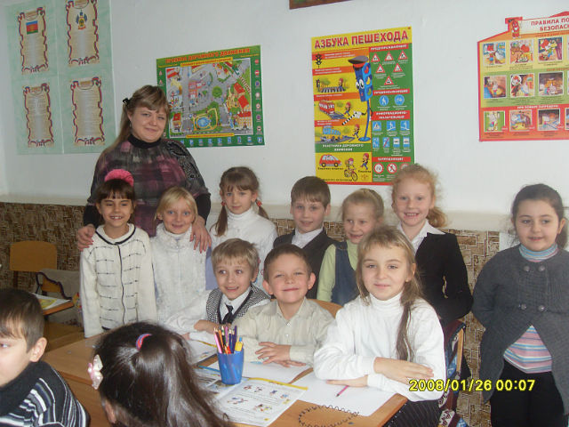
Одним из эффективных средств развития учащихся может стать предлагаемый курс
« Решай,
смекай,
отгадывай».

Slide 5
Цель курса – расширить общественно значимые знания ребёнка через развивающие задания и обучение учащихся вариативным способам выполнения арифметических действий, разному подходу к решению логических задач.

Slide 6
Задачи курса:
• повышение уровня математического развития
•обогащение знаниями, раскрывающими исторические сведения о математике
• углубление представления о практической направленности математических знаний, развитие умения применять математические методы при разрешении сюжетных ситуаций
• выявление и развитие математических и творческих способностей учащихся
• пробуждение потребности у школьников к самостоятельному приобретению новых знаний
• повышение мотивации и формирование устойчивого интереса к изучению математики

Slide 7
В данном курсе выделяется несколько содержательных линий:
▶ Исторические сведения о математике.
▶ Числа и операции над ними.
▶ Составление и разгадывание математических ребусов..
▶ Нестандартные и занимательные задачи.
▶ Геометрия вокруг нас.
▶ Математические развлечения.

Slide 8
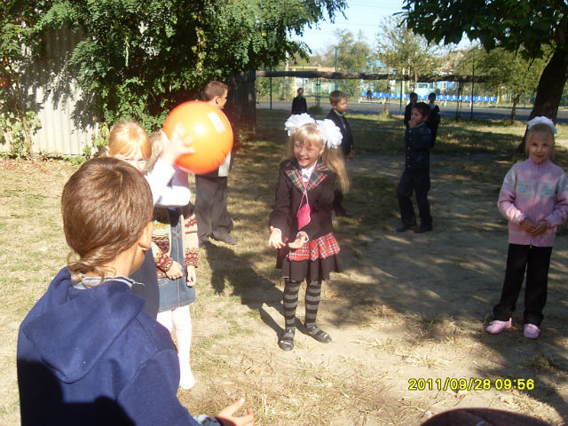
Принципы организации деятельности:
▶ занимательность
▶ научность
▶ сознательность и активность
▶ наглядность
▶ доступность
▶ связь теории с практикой
▶ индивидуальный подход к учащимся

Slide 9
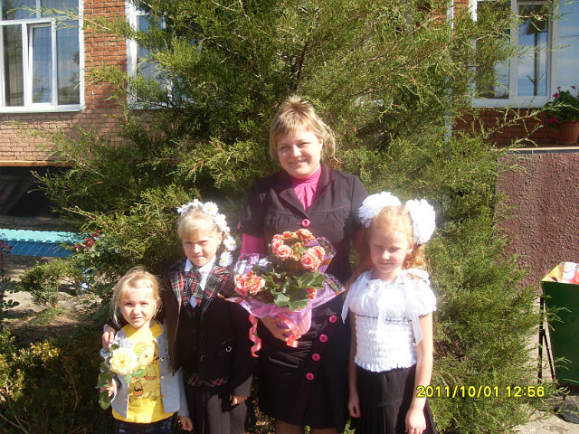
Результаты реализации программы
Результаты 1 уровня: учащиеся знают:
✓как люди учились считать;
✓ сведения из истории возникновения линейки, нуля, математических знаков;
✓ пословицы, в которых встречаются числа; учащиеся умеют:
✓ находить суммы ряда чисел;
✓ решать задачи, связанные с нумерацией, на сообразительность, задачи-шутки, задачи со спичками;
✓ разгадывать числовые головоломки и математические ребусы;
✓ находить в окружающем мире предметы, дающие представление об изученных геометрических фигурах.

Slide 10
Результаты 2 уровня:
Учащиеся узнают:
- нумерацию древних римлян;
-некоторые сведения из истории счёта и десятичной системы счисления;
- простейшие математические софизмы;
- сведения из «Книги рекордов Гиннесса»;
- некоторые секреты математических фокусов.
Учащиеся научатся:
- использовать интересные приёмы устного счёта;
- применять приёмы, упрощающие сложение и вычитание;
-разгадывать и составлять простые математические ребусы, магические квадраты;
-решать задачи на сообразительность, комбинаторные, с геометрическим содержанием, задачи-смекалки;
- находить периметр и площадь составных фигур.

Slide 11
Результаты 3 уровня:
Учащиеся узнают:
- имена и высказывания великих математиков;
- числа – великаны;
- алгоритмы составления и разгадывания математических ребусов;
- «секреты» некоторых математических фокусов.
Учащиеся научатся:
-преобразовывать неравенства в равенства, составленные из чисел, сложенных из палочек в виде римских цифр;
- решать нестандартные, олимпиадные и старинные задачи;
- использовать особые случаи быстрого умножения на практике;
- находить периметр, площадь и объём окружающих предметов;
- разгадывать и составлять математические ребусы, головоломки, фокусы.

Slide 12

Структура занятий:
➢ Организационный момент.
➢ «Гимнастика ума».
➢ «Узнаю новое». Раскрытие темы занятия.
➢ «Учусь думать, считать, отгадывать, мыслить, рассуждать и учу другого».
➢ Рефлексия занятия.

Slide 13
Данная программа направлена, в основном, на формирование познавательных УУД
Общеучебные
- формулирование познавательной цели;
- поиск и выделение информации;
- знаково-символические
- моделирование
Логические
- анализ с целью выделения признаков (существенных, несущественных)
- синтез как составление целого из частей, восполняя недостающие компоненты;
- выбор оснований и критериев для сравнения, сериации, классификации объектов;
- подведение под понятие, выведение следствий;
-установление причинно-следственных связей;
- построение логической цепи рассуждений;
- доказательство;
- выдвижение гипотез и их обоснование.
Действия постановки и решения проблем:
- формулирование проблемы;
- самостоятельное создание способов решения проблем творческого и поискового характера.

Slide 14
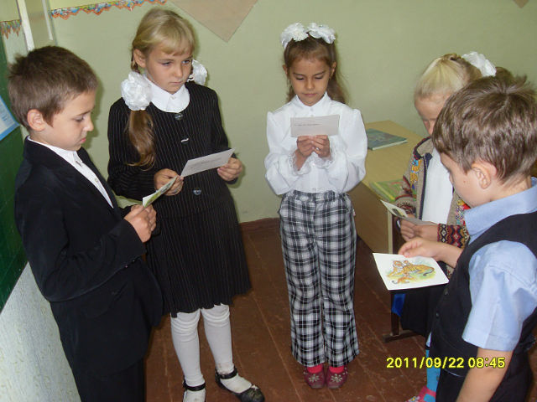
Формы и виды контроля
• наблюдение за детьми в ходе работы
• проведение практических работ
• выполнение творческих работ
• участие в олимпиадах, участие в международном математическом конкурсе – игре «Кенгуру – математика для всех» (2 – 4 классы)

Slide 15
Спасибо за внимание!

